Slide 1


●●高校
～金融リテラシーとライフプラン～

Slide 2

協会概要
商 号 一般社団法人 投資診断協会
所在地 東京都新宿区舟町4-18 四谷コアビル3階
設 立 2018年9月13日
主要事業
・投資に関する知識習得のための研修教育
・投資に関するコンサルティング業務
・投資診断検定試験の実施
・「投資診断士®」資格の付与
代表理事 髙松 伸吾
専務理事 幸坂 竜平
理事 菊池 暁
理事 三科 弘正
理事 上田 斉
顧問弁護士 森川 紀代

Slide 3
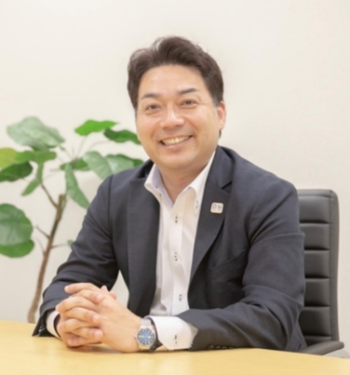
講師：髙松伸吾
一般社団法人 投資診断協会 代表理事
一般社団法人 相続ファシリテーター協会 代表理事
株式会社Nexus 代表取締役
一般社団法人 WoodLife協会 代表理事
株式会社PLUG 取締役
一般社団法人 日本パデル協会 理事
一般社団法人 日本特殊清掃隊 顧問
一般社団法人 日本テニスコーチ協会 代表理事
株式会社レリック 取締役
◆職歴等大学卒業後、株式会社 ＮＩＰＰＯに入社、アイエヌジー生命保険で会社経営者むけコンサルティング業務を担当、東京海上日動あんしん生命にてリテール業務を経てライフプラザパートナーズに出向。大手ハウスメーカーや工務店グループを対象にしたセミナーにて講師として多数講演。その後退社し、株式会社Nexusを設立。住宅業界での講演会、FPに対する研修・教育、そして住宅購入検討者に対してもセミナーを実施し、相続に関する問題を解決依頼に対応するための仕組み、一般社団法人相続ファシリテーター協会を設立し現在に至る。
提携実績企業（順不同・敬称略）：ミサワホーム株式会社、ミサワホーム各ディーラー、ミサワMJホーム株式会社、株式会社東急ホームズ、株式会社日本ハウスHD、積水ハウス株式会社、三菱地所ホーム株式会社、あいおいニッセイ同和損害保険株式会社、NKSJひまわり生命保険株式会社、ソニー生命保険株式会社、株式会社Nexus他

Slide 4
協会理念
投資診断協会は
金融リテラシーを向上させ
【日本に正しい投資の考え方を根付かせる】
事を理念として掲げています

Slide 5
研修項目
１．金融リテラシーとは
２．日本人の現状
３．人生設計とは
４．実体験
1時間40分の授業です！
寝る暇はありませんよ！

Slide 6
研修項目
１．金融リテラシーとは

Slide 7
１．金融リテラシーとは
金融リテラシーとは・・
家計管理
生活設計
金融基礎知識
外部知見の活用
  収入
  支出
  貯蓄 etc.
  教育
  住宅
  老後 etc.
  金利
  物価
  保険
  資産形成
  etc.
  金融ADR
  弁護士等
  消費生活センター etc.
日本人は全体的に金融リテラシーが低い
特に「生活設計」「金融基礎知識」を
あげる必要がある

Slide 8
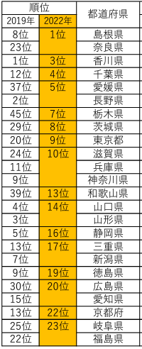
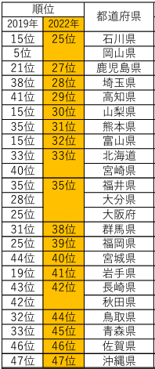
１．実際の数字で見てみましょう
2022年最新ランキング
1位・・・
島根県
奈良県
3位・・・
香川県
33位・・・
北海道
2022年7月金融広報中央委員会
金融リテラシー調査（2022）のポイントより引用
Notes:
２０１９年調査の結果、前回２０１６年調査から金融リテラシー向上の兆しはみえていますが。。。海外と比較してみるとまだまだ課題は多いことがわかります。
アジア14か国で最下位

Slide 9
キャッシュレスからみる金融リテラシー
キャッシュレス比率でも主要国に遅れている
日本はどのグラフだと思いますか？
出典：㈱野村総合研究所「キャッシュレス化推進に向けた国内外の現状認識」をもとに当協会が独自に作成
国によっては「現金決済お断り」や「現金支払い上限設定」も！

Slide 10
１．金融リテラシーとは④
経済構造の変化
家族構造の変化
日本の「常識」が変わったいま
金融リテラシーが求められている
Notes:
（スライドを説明したうえで）例を挙げると、企業による終身雇用・年功序列の崩壊 不動産神話の終焉
また、家族の在り方も少子高齢化・核家族化など大きく変わってきています。

Slide 11

１．金融リテラシーとは⑤
①長寿化による必要資金の増加→資産形成
②多様化する選択肢→暗号資産・ＮＩＳＡ等
③近年増加する特殊詐欺→情報の取捨選択
Notes:
（スライドを読み上げたうえで）
①長寿化により資産寿命伸ばす必要があるので今まで以上に資産形成へ注力しなければならないこと
②選択肢が増えた結果学ばなければならないことも増えたこと
③金融リテラシー（IT情報リテラシー含む）は騙されないための防御策ともなること
このように自分・家族を将来不安や詐欺から守るためにも必須の知識であることがわかります。

Slide 12
資産形成の手段
株式投資
投資信託
債券投資
生命保険
制度投資
不動産
投資
現物投資
貯蓄型
投資商品
FX
仮想通貨
何が自分に合っているのか
個人では判断しにくい時代
Notes:
①勤労所得ではなく財産所得をつくるべき
②コロナ禍以降の口座開設が2倍 税制優遇＋追加投資
③郵便局員が特別運用するからと顧客から直接集金
不安や詐欺から守るためにも必須の知識であることがわかります。

Slide 13
金融リテラシーを上げる
金融リテラシーが低いが故に巻き込まれる詐欺事件
１．テキシアジャパンホールディングス
詐欺と出資法違反
全国の約1万人から約450億円を集めた
２．リプラス
金融商品取引法違反容疑と詐欺容疑
関東を中心に約1500人から総額約80億円を集めていた
「元本保証」と「毎月の8～10％配当」を約束していた
金融リテラシーを身に付けることは
【資産運用】にも【詐欺から身を守る】
ことにも重要！
Notes:
ワールドフレンドシップコイン テキシアの詐欺被害者を救済という名目で更に詐欺
8.7億 資金決済法違反

Slide 14
研修項目
２．日本人の現状

Slide 15
日本人の1世帯当たり種類別金融商品保有額
資料：金融広報中央委員会「家計の金融行動に関する世論調査」〔二人以上世帯調査〕（2021年/令和3年）
（注） 1.金融資産非保有世帯を含むベース。
2.「生命保険」はこれまで払込んだ保険料の総額。ただし掛け捨ての保険、年金型商品は除く。
3.「個人年金保険」はこれまで積み立てた掛け金の総額。ただし公的年金の掛け金を除く。
4.「債権」「株式」「投資信託」は時価。「株式」には従業員持株制度による株式を含む。
5.「その他」は金貯蓄口座、オプション取引などの金融派生商品
Notes:
生命保険：2016年 17.6％⇒2019年 23.2％
生命保険：2016年 2.0％⇒2019年 3.1％
年金保険：2016年 5.7％⇒2019年 7.2％

Slide 16
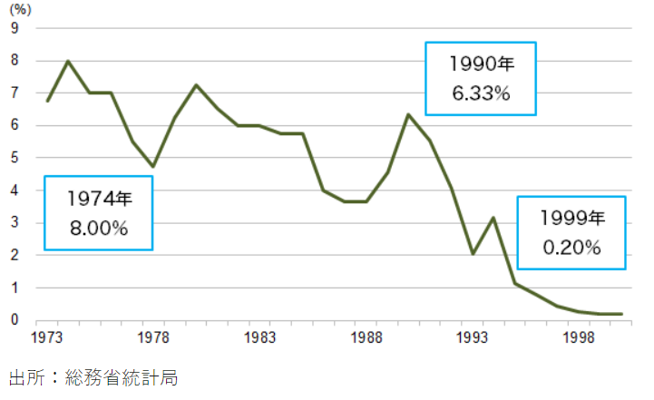
銀行・郵貯定期金利の推移
現在：定期預金 0.002% 普通預金 0.001%
Notes:
16

Slide 17
種類別金融商品保有額諸外国との比較
日 本
日本
アメリカ
ユーロ
アメリカ
ユーロ
金融資産合計に占める割合(%)
※2022年8月31日資金循環の日米欧比較 日本銀行調査統計局 家計の金融資産構成より引用
低金利の預貯金だけでは
十分な資産形成は難しい

Slide 18
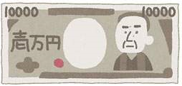

貯蓄文化が根付いている理由
資産が2倍になる年数＝７２÷金利（％）
（注）この法則は複利運用で計算します。
金 利
９年
祖父母世代
８％
100万円
200万円
１２年
親世代
６％
100万円
200万円
現在
36,000年
0.002 ％
100万円
200万円
Notes:
昔は銀行の金利もこれくらいあった
だから銀行に預けるという選択肢が成立したが、今は資産運用としては成立しない

Slide 19
日米の家計所得の推移
ポイントは財産所得
勤労所得と財産所得比率 米国３：１ 日本８：１
アメリカの
早期リタイア
長期バケーション
を可能にしている
投資教育の確立・定着も要因

Slide 20
日米の家計所得の推移
【日本】
【アメリカ】
18.6%
13.0%
39.4%
【1995年】
1182兆円
【2016年】
1815兆円
【1995年】
2343兆円
22.8兆ドル
【2016年】
8821兆円
75.5兆ドル
2018年1月24日 金融庁総務企画局、FRB資料より引用
20年前2倍だった差が今では5倍に・・・

Slide 21
日本の金融リテラシー現状
投資商品の知識が不足している表れ
Notes:
21
ここまでで25分

Slide 22
日本の投資への関心
なぜか？
投資は必要ないと思う理由
（投資未経験者・複数回答）
投資に
関心なし
そもそも投資に興味がないから 60％
投資はリスクがあり怖いもの 34％
投資の知識がないので
資産形成になると思わない 29%
投資はギャンブルで
資産形成の為のものではない 21%
投資への不安
先入観
資産形成への認識が不足している表れ
Notes:
22

Slide 23

投資に向き合う姿勢
× 投資=危険なもの
〇 投資=必要なもの
自分に適した投資手法を検討する
Notes:
では望ましい投資に向き合う姿勢とはどんなものでしょうか。
（スライドを読み上げた後）
「投資」は皆さんの人生を豊かなものにするために必要不可欠なものです。「投資」を単に危険なものとして捉えている方はそこから変えていきましょう。
もちろん「投資」は予想通りにいかないことはあります。と言うよりもむしろ予想通りに動かないことが多いでしょう。だからこそ自分に適した投資手法を検討し、自分の許容範囲内で「投資」をすることが重要なのです。それでは「自分に適した投資手法」はどうやって考えればよいでしょうか？

Slide 24
研修項目
３．人生設計とは

Slide 25
人生設計＝ライプフラン
ゴールベース
人生設計をする上で重要な考え方・・・
・個人の夢や目標などを叶えるために資産形成を考える方法
・最終目標（ゴール）を定め、そこから逆算して投資を考えるアプローチ
ゴールが決まれば
ゴール到達のために
いつまでに
どんな資金が
いくら必要になるのか
ライフプラン

Slide 26
ライプフランの重要性
■ライフプランを立てるメリット
① 現在の収支と将来の収支見通しを知ることで、
生涯の生活設計が明確になる。
②家族の年齢ごとの収支を見ることで、
お金のかかる時期を具体的に確認できる。
③いつ、何に、いくらお金が必要なのかが分かることで、
貯蓄や投資計画が立てやすくなる。
ゴールベースとライフプランが重要

Slide 27
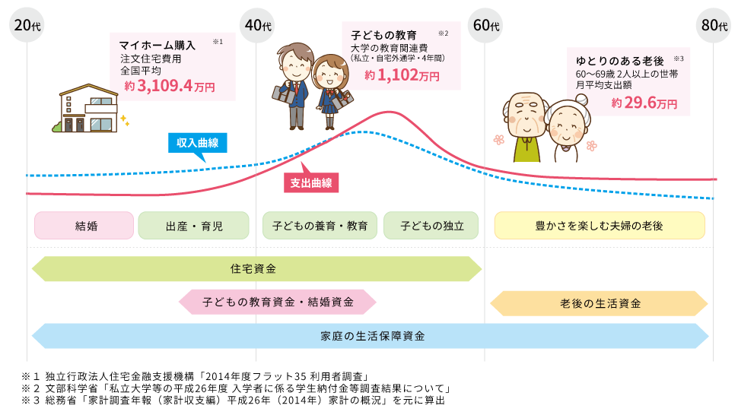
ライプフランの現在地
自分はどこ？？

Slide 28
ライフプランの各ステージで起こること
①現役期
就職 結婚 子の誕生 住宅購入 子の進学 親の介護
②リタイア期
退職 親の相続 リフォーム（住み替え） 余暇
③高齢期
加齢による認知判断能力の衰え 生前贈与 葬儀
Notes:
まずは人生を３つのライフステージに分解し、各ステージ毎の主なイベントを整理します。
（スライドを説明し）こうすることで、自分の投資目的が明確になり、最適な投資商品を選択できるようになります。

Slide 29
今後かかる費用
ゆとりある老後にかかる生活費
ゆとりある生活費
約36万円（夫婦２人）
・食費 ・固定資産税 ・通信費
・交際費 ・老人ホーム ・病気
・ローン
出典：公益財団法人生命保険文化センター 令和元年度「生活保障に関する調査」※夫婦二人の場合
例：65歳から90歳まで生きた場合…
36万×12ヵ月×25年＝1億800万円かかる計算に！

Slide 30


年金でもらえる金額
■ 国民年金（基礎年金）の満額給付は？いつからもらえる？
自営業者（第1号被保険者）が40年間保険料を納付した場合（令和二年度）
年間 781,700円 → 毎月 約65,000円
夫婦合計（毎月）
約130,000円
国民年金の受給開始年齢
65歳～
出典：厚生労働省ホームページを基に算出
■ 標準世帯の年金モデル（令和元年度）
平均標準報酬（※）43.9万円
※賞与含む月額換算
40年間勤務
会社員
専業主婦
基礎年金（毎月）
約65,000円
厚生年金（毎月）
約90,000円
基礎年金（毎月）
約65,000円
夫婦合計（毎月）
約220,000円
＋
＝
出典：令和２年１月 24 日厚生労働省発表「令和2年度の年金額改定について」を基に算出

Slide 31
年金だけで賄おうと思うと・・・
ゆとりある老後の生活費に不足な額
３６
１４
万円ー２２万円＝ 万円
１４
２５
万円×１２か月× 年
出典：公益財団法人生命保険文化センター 令和元年度「生活保障に関する調査」※夫婦二人の場合
4,200万円不足することに
※あくまでも参考値

Slide 32
足りない金額をどう捻出するか
選択肢は３つ！＋α
働くか
貯蓄を取り崩すか
資産運用で補うか
海外に移住するか
Notes:
稼ぐ力、貯金力、投資力

Slide 33

資産運用の種類
投資性金融商品の種類
商品先物
ＦＸ取引
信用取引
詐欺商品
株式
社債
リターン
投資信託
変額保険
401K
不動産投資
外貨預金
外貨建保険
預金
国債
リスク

Slide 34
研修項目
４．実体験
リスクンテイクンをやってみよう！

Slide 35

投資を選択する際に必要な考え方
換金性
安全性
収益性
Notes:
投資手法を検討する際には様々な観点から検討をしますがここでは代表的な３つの観点を挙げます。
換金性=現金化するのに時間やコストがかからないか 安全性=予想した結果から大きくかけ離れないか 収益性=予想リターンは元本に比べてどの程度か
本来は自身の年代や投資目的などに合わせてこの３つの観点からバランスよく投資手法を検討するのがセオリーですが、必ずしもそのように検討できていないのが現状です。

Slide 36


投資を選択するときのポイント
資産形成期
運用・
取崩し期
資産管理期
大 小
リスク許容度
Notes:
また、投資手法を選択する際には投資目的に合致しているかどうかだけでなく、リスク許容度の検討も重要です。
リスク許容度は一般的に言って、若いときはリスク許容度高く、年をとるにつれリスク許容度は低くなります。ライフステージの３つの区分けとおおまかに一致します。
では投資におけるリスクとはなんでしょう？

Slide 37
1億円に向けた試算
資金 １０万円と
毎月 ２万円を
40年間 9.1％で運用すれば
1億円に到達する
12 | 2,980,000 | 5,514,005
13 | 3,220,000 | 6,288,304
14 | 3,460,000 | 7,135,977
15 | 3,700,000 | 8,063,980
16 | 3,940,000 | 9,079,923
17 | 4,180,000 | 10,192,141
18 | 4,420,000 | 11,409,759
19 | 4,660,000 | 12,742,764
20 | 4,900,000 | 14,202,092
21 | 5,140,000 | 15,799,716
22 | 5,380,000 | 17,548,740
23 | 5,620,000 | 19,463,513
24 | 5,860,000 | 21,559,745
25 | 6,100,000 | 23,854,632
26 | 6,340,000 | 26,367,002
27 | 6,580,000 | 29,117,465
28 | 6,820,000 | 32,128,587
29 | 7,060,000 | 35,425,072
30 | 7,300,000 | 39,033,964
31 | 7,540,000 | 42,984,872
32 | 7,780,000 | 47,310,211
33 | 8,020,000 | 52,045,467
34 | 8,260,000 | 57,229,491
35 | 8,500,000 | 62,904,816
36 | 8,740,000 | 69,118,005
37 | 8,980,000 | 75,920,036
38 | 9,220,000 | 83,366,718
39 | 9,460,000 | 91,519,149
40 | 9,700,000 | 100,444,219
経過年数 | 累積積立金額(円) | 総資産(円)
 | (元本金額含む)
1 | 340,000 | 361,265
2 | 580,000 | 647,287
3 | 820,000 | 960,412
4 | 1,060,000 | 1,303,208
5 | 1,300,000 | 1,678,487
6 | 1,540,000 | 2,089,327
7 | 1,780,000 | 2,539,099
8 | 2,020,000 | 3,031,491
9 | 2,260,000 | 3,570,542
10 | 2,500,000 | 4,160,675
11 | 2,740,000 | 4,806,729
1億円の資産を作るのに1億円はいらない
Notes:
複利のパワー
みんな1億円は諦める
でも1億円は時間をかければ普通に作れる！

Slide 38
投資におけるリスクとは
価格
リスク 大
価格の
ぶれ幅が大きい
時間
価格
リスク 少
価格の
ぶれ幅が小さい
時間
Notes:
投資におけるリスクとは「損をする可能性」を指すのではなく、「期待値から大きくはずれる可能性」を指します。
（スライドを説明し）ですから、期待値より大幅な値上がりをすることも「リスク」と捉えることを押さえておいてください。

Slide 39
金融商品の種類と特徴
※商品設計により変動
投資診断協会テキストより
Notes:
ここまで自分に適した投資商品の選び方や分散投資についてみてきました。
この表を見ていただければわかりますが、結局のところ「どの投資商品が一番優れている」ということはありません。
（表中の投資商品２つくらいをピックアップして説明しながら）どの商品をとっても合計値は同じになります。
つまり正しい投資の考え方とは

Slide 40
分散投資の種類
①時間分散（長期投資）
②購入機会分散（ドル・コスト平均法）
③資産分散（国内株式と国内債券など）
Notes:
分散投資には大きく分けて３つの種類があります。
①資産分散→保有する資産をいくつかの種類に分けておくことです。
②時間分散→長期間保有することで、複利の効果もねらいつつ、予想値からのずれを小さくします。
③購入機会分散→ある商品を一定期間一定金額分だけ購入することにより、価格が高いときには量を少なく、価格が安いときには量を多く投資することで単純数量分割購入よりも平均値を有利にしやすいとされています。

Slide 41
投資において最も重要なこと
ライフプラン×ポートフォリオ
定期的な見直し

Slide 42
投資商品選択に際する情報源
知るぽると「金融リテラシー調査２０１９年」より

Slide 43
投資診断士の活用
計画
投資診断士
アドバイス
分析
実行
Notes:
住宅購入や保険設計と同じで、ライフプランと投資の設計はなかなか独力では難しいです。まずは知識として投資の基本を勉強したうえで、投資診断士のようなアドバイザーをみつけて一緒に見直してみてください。投資診断士はひとつの金融商品知識だけではない幅広い投資知識（総合性と中立性）から、皆様のライフプランとポートフォリオの定期点検を致します。投資診断士資格にご興味ある方や投資診断士に相談をご希望される方、いらっしゃいましたらお気軽に協会事務局までお問い合わせください。

Slide 44
終わりに
相談する相手はいますか？
知人・友人に相談してませんか？
ネットで調べて実行しようとしてませんか？
正しい知識を持って、
正しい資産形成の実行を！
投資の診断は
プロフェッショナルである
【投資診断士】へ

